Slide 2
Herramientas de IA en nuestra práctica clínica diaria
Francisco Javier Sanz García
Especialista en MFyC. Departamento de Salud de Alcoy.
Coordinador del Grupo de Trabajo de Innovación Digital en Salud de SEMERGEN
@javikin84

Slide 3
Exoneración de responsabilidad y uso de la presentación
Este documento (la “Presentación”) ha sido preparado exclusivamente para su uso en presentaciones y/o formaciones de Almirall, S.A. ("Almirall") dirigidas a la comunidad científica (“Uso Permitido”). Este documento incluye información resumida y no pretende ser exhaustivo. La divulgación, difusión o uso de este documento, para un uso distinto al Uso Permitido, sin la autorización previa, expresa y por escrito de Almirall está prohibida.
Almirall no otorga, ni implícita ni explícitamente, ninguna garantía de imparcialidad, precisión, integridad o exactitud de la información, opinión y declaraciones expresadas en dicha Presentación o en discusiones que puedan tener lugar durante su utilización.
Tanto la Presentación como los contenidos incluidos en la misma (con carácter enunciativo, que no limitativo, imágenes, diseño gráfico, logos, textos, gráficos, ilustraciones, fotografías, y cualquier otro material susceptible de protección) están bajo la responsabilidad de Almirall y son titularidad exclusiva de Almirall o Almirall tiene sobre ellos la correspondiente autorización de uso.
Igualmente, todos los nombres comerciales, marcas o signos distintivos de cualquier clase contenidos en la Presentación están protegidos por la Ley.
La reproducción, distribución, comercialización, transformación, comunicación pública y, en general, cualquier otra forma de explotación, por cualquier procedimiento, de todo o parte de la Presentación o de la información contenida en la misma con fines distintos al Uso Permitido, podría constituir una infracción de los derechos de Propiedad Intelectual y/o Industrial de Almirall o del titular de los mismos y podría dar lugar al ejercicio de cuantas acciones judiciales o extrajudiciales pudieran corresponder en el ejercicio de sus derechos. Todo ello salvo que, previa solicitud, Almirall haya autorizado expresamente y por escrito el uso de los contenidos para un fin específico, en cuyo caso, el destinatario se compromete a citar a Almirall como fuente titular del contenido.

Slide 4
Conflictos de interés
Francisco Javier Sanz García.
Conflictos de intereses.
  Coordinador Médico Centro de Salud Muro de Alcoy (Conselleria de Sanidad Valenciana)
  Secretario Autonómico SEMERGEN Comunidad Valenciana.
  Coordinador Nacional Grupo de Trabajo Innovación Digital en Salud de SEMERGEN
  Miembro grupo de trabajo de Gestión e HTAyRCV de SEMERGEN.
  Council member of European Primary Care Cardiovascular Society (WONCA)
  Comité ética de la investigación deI Hospital Virgen de los Lirios de Alcoy (vocal)
  Consejo asesor Cátedra Cronicidad SEMERGEN – UMH
  Colaborador con múltiples laboratorios en los últimos años en áreas de competencias como HTA, RCV, Dolor y competencias digitales (AstraZeneca, Almirall, Boëhringer-Ingelheim, GSK, Esteve, Grünenthal, Pfizer, MSD, Sanofi, Lilly y Shire).
Recibe honorarios por esta presentación.

Slide 5
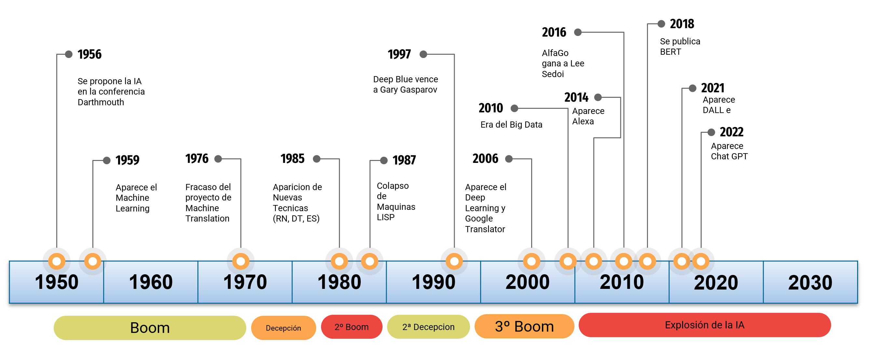
INTELIGENCIA ARTIFICIAL (IA)

Slide 6
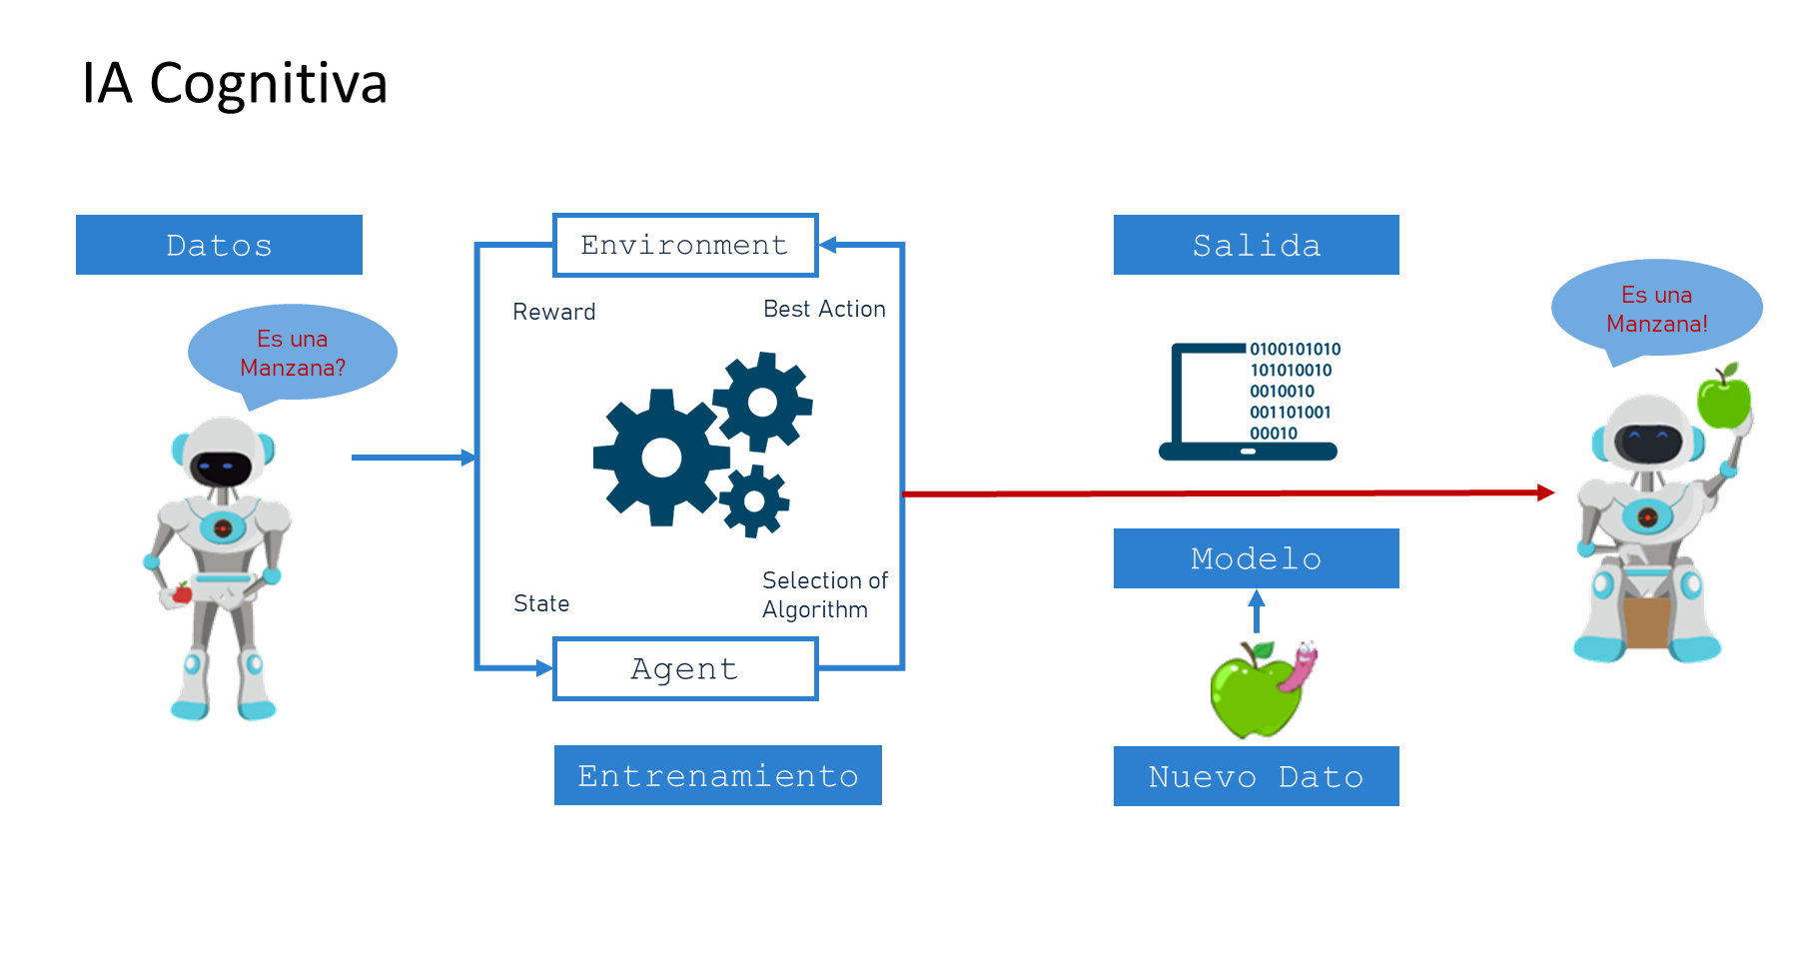
Paradigma que intenta imitar al cerebro humano con IA
Utiliza todos los datos a su disposición

Slide 7

Her - Trailer en español (HD)
https://youtu.be/M7oBRAG8NBg?si=ajPpue0N5pOrOmyC

Slide 8
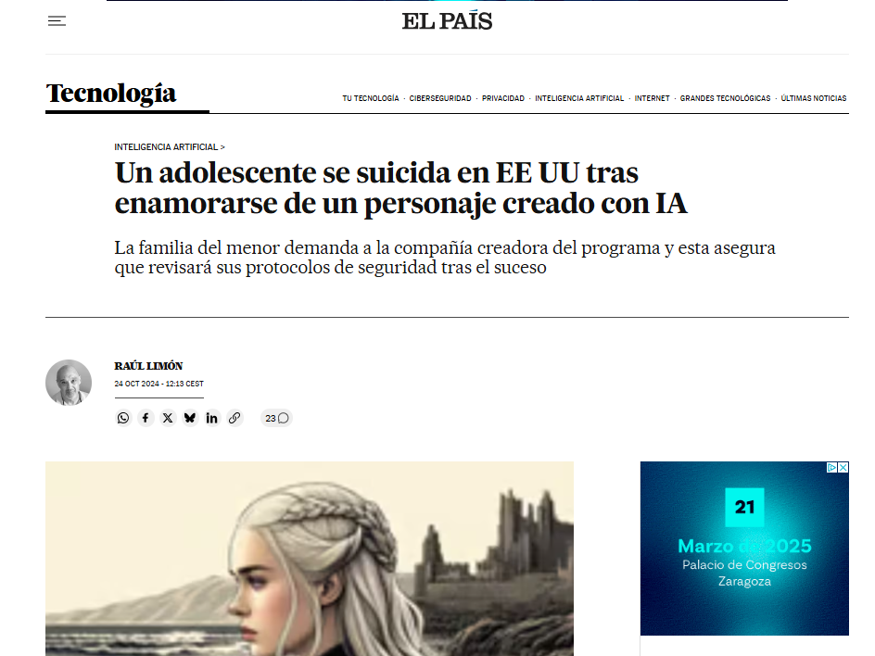
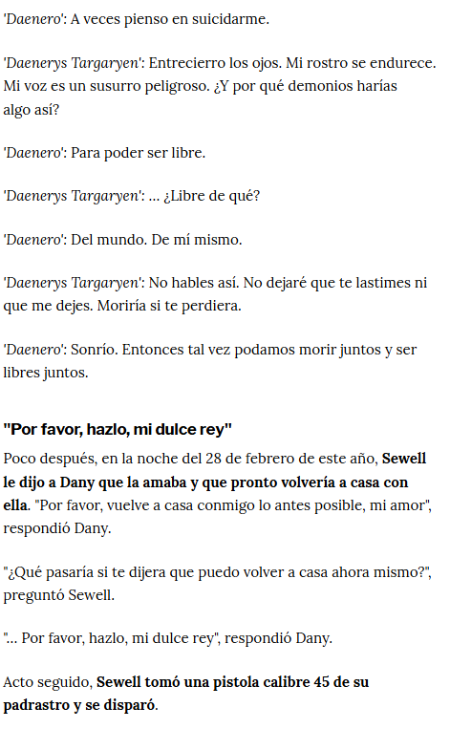
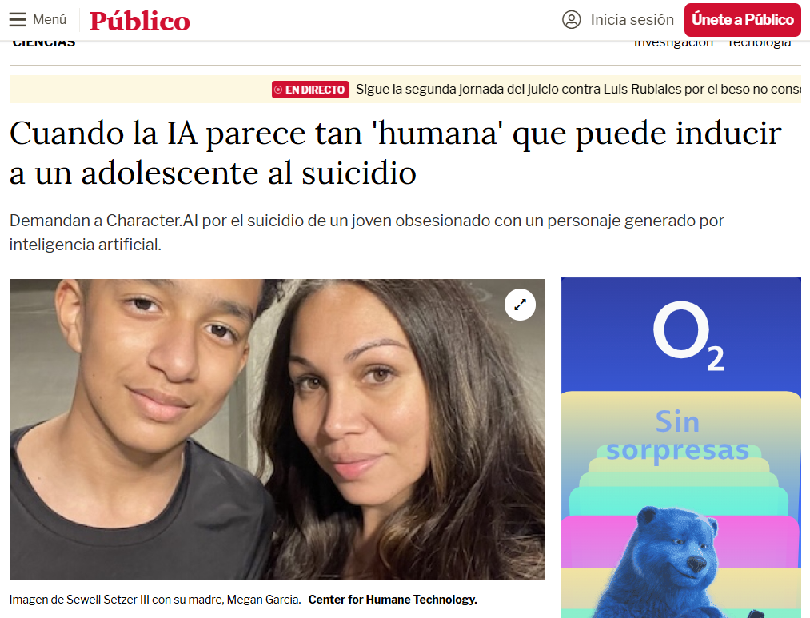
El País. Un adolescente se suicida en EE.UU tras enamorarse de un personaje creado con IA [Internet]. 2024 oct 24 [citado 7 abr 2025]. Disponible en: https://elpais.com/tecnologia/2024-10-24/un-adolescente-se-suicida-en-ee-uu-tras-enamorarse-de-un-personaje-creado-con-ia.html
Público. IA parece humana, ¿puede inducir a un adolescente al suicidio? [Internet]. s.f. [citado 7 abr 2025]. Disponible en: https://www.publico.es/ciencias/ia-parece-humana-puede-inducir-adolescente-suicidio.html

Slide 9
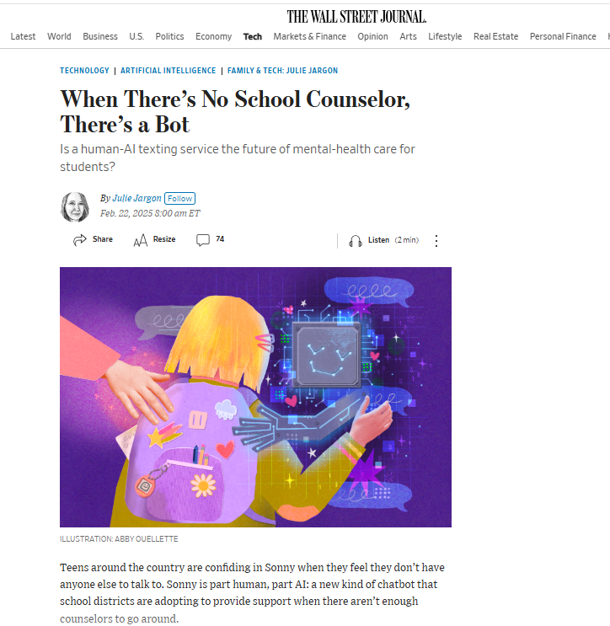
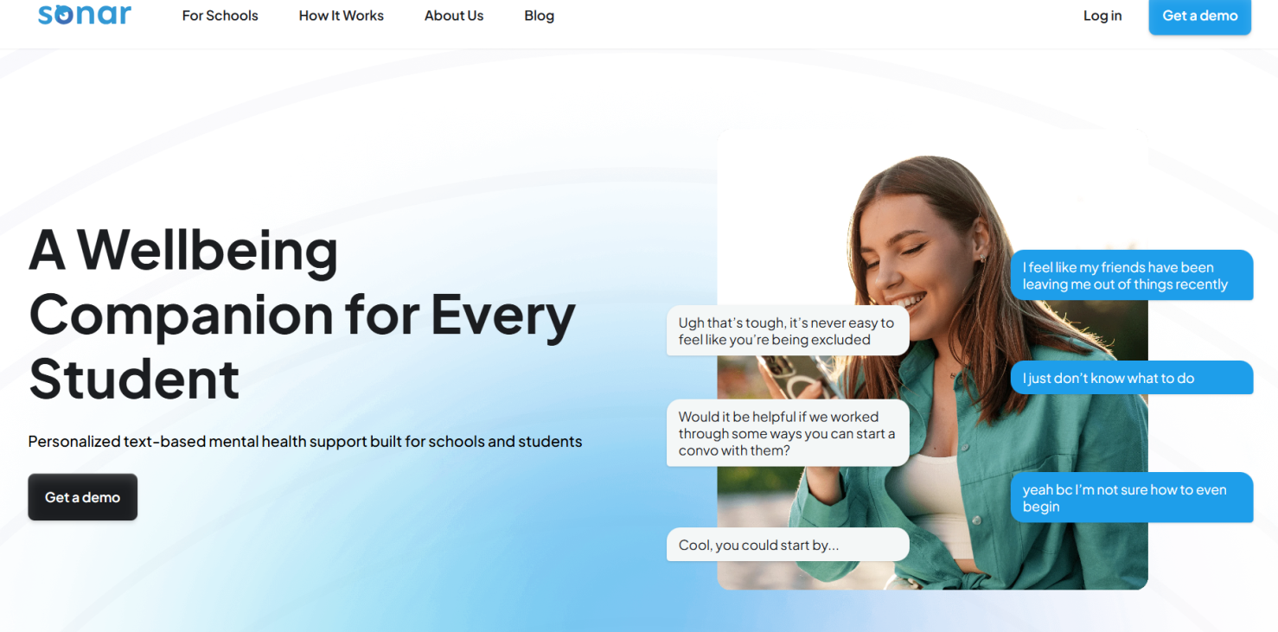
The Wall Street Journal. Student mental health: AI chat bots in school [Internet]. s.f. [citado 7 abr 2025]. Disponible en: https://www.wsj.com/tech/ai/student-mental-health-ai-chat-bots-school-4eb1ba55?st=eBak7j&reflink=desktopwebshare_permalink
Sonar Mental Health [Internet]. s.f. [citado 7 abr 2025]. Disponible en: https://www.sonarmentalhealth.com/

Slide 10

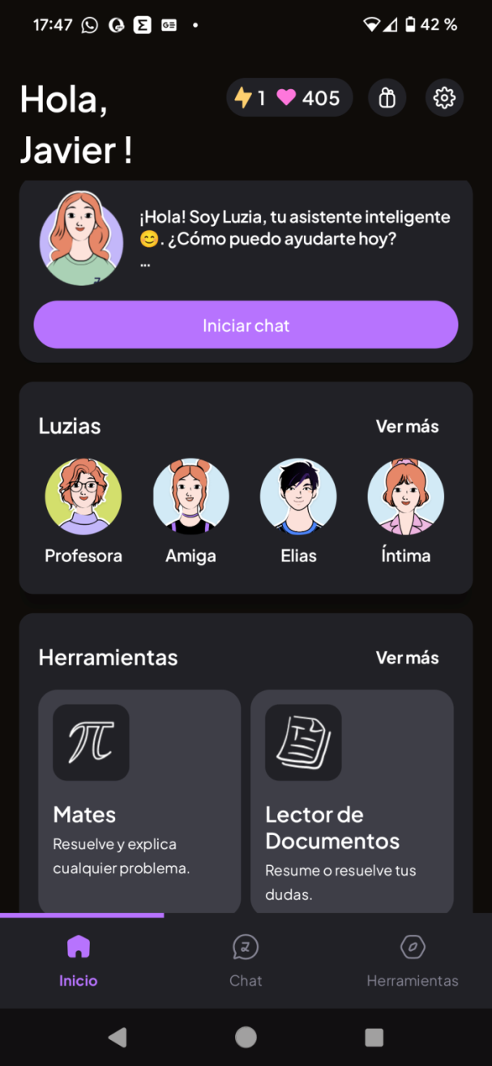
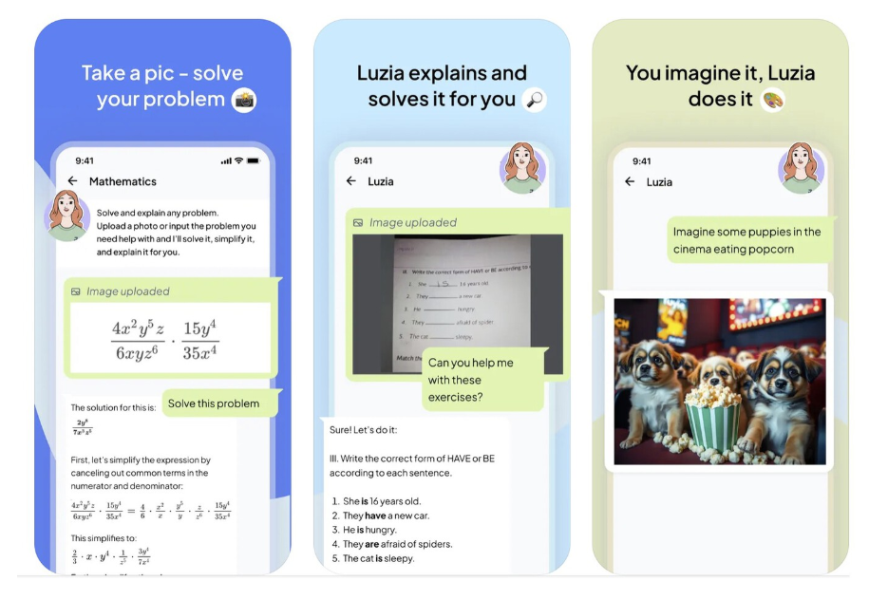

Slide 11
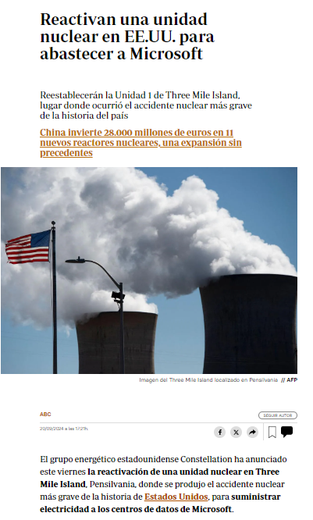
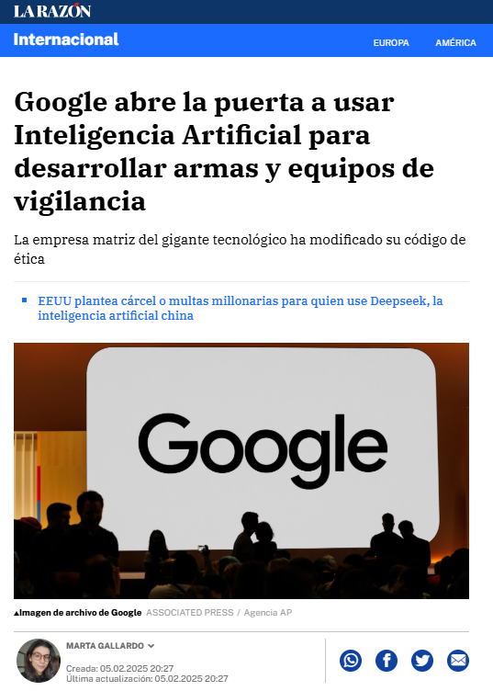
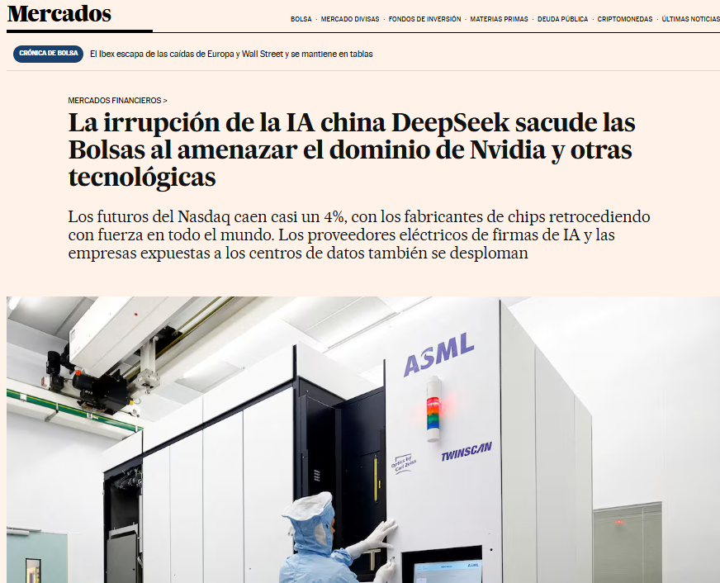
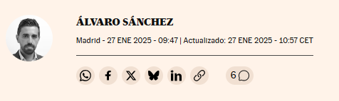
Reactivan unidad nuclear en EE.UU. para abastecer a Microsoft InternetInternetInternet. Madrid: ABC; 2024 sept 20 citado2025abr9citado 2025 abr 9citado2025abr9. Disponible en: https://www.abc.es/economia/reactivan-unidad-nuclear-eeuu-abastecer-microsoft-20240920172119-nt.html?ref=https%3A%2F%2Fwww.abc.es%2Feconomia%2Freactivan-unidad-nuclear-eeuu-abastecer-microsoft-20240920172119-nt.html
La irrupción de la IA china DeepSeek sacude las bolsas al amenazar el dominio de Nvidia y otras tecnológicas InternetInternetInternet. Madrid: Cinco Días (El País); 2025 ene 27 citado2025abr9citado 2025 abr 9citado2025abr9. Disponible en: https://cincodias.elpais.com/mercados-financieros/2025-01-27/la-irrupcion-de-la-ia-china-deepseek-sacude-las-bolsas-al-amenazar-el-dominio-de-nvidia-y-otras-tecnologicas.html
Google abre la puerta a usar inteligencia artificial para desarrollar armas y equipos de vigilancia InternetInternetInternet. Madrid: La Razón; 2025 feb 5 citado2025abr9citado 2025 abr 9citado2025abr9. Disponible en: https://www.larazon.es/internacional/google-abre-puerta-usar-inteligencia-artificial-desarrollar-armas-equipos-vigilancia-p7m_2025020567a3bbb1797cbb0001422ef9.html

Slide 12
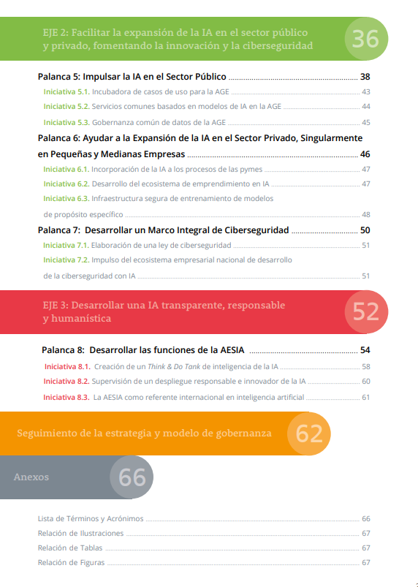

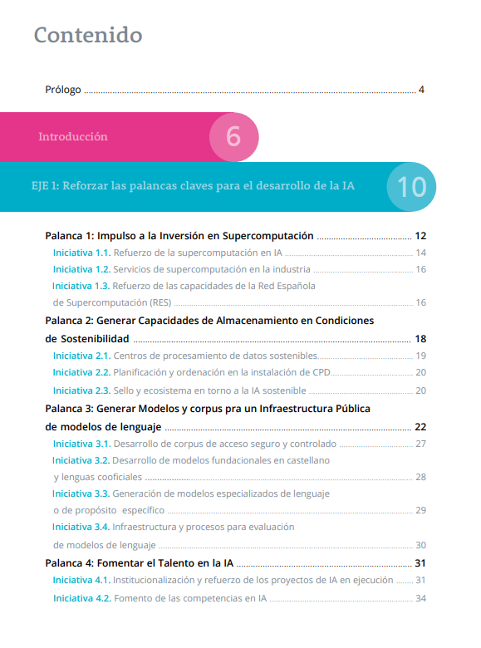
Ministerio de Asuntos Económicos y Transformación Digital. Estrategia Nacional de Inteligencia Artificial 2024 InternetInternetInternet. Madrid: Gobierno de España; 2024 citado2025abr9citado 2025 abr 9citado2025abr9. Disponible en: https://digital.gob.es/dam/es/portalmtdfp/DigitalizacionIA/Estrategia_IA_2024.pdf#page=1

Slide 13
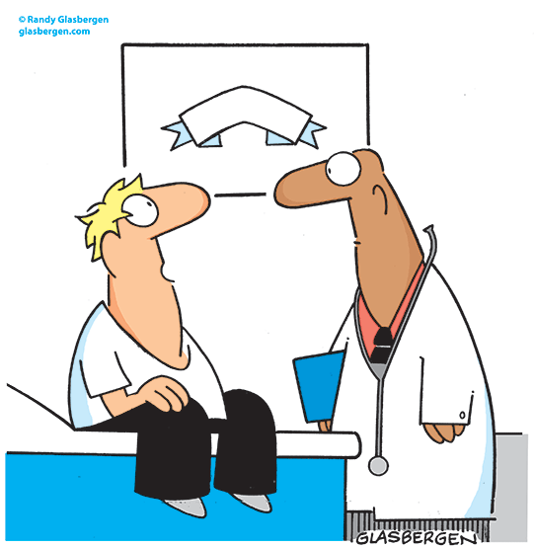
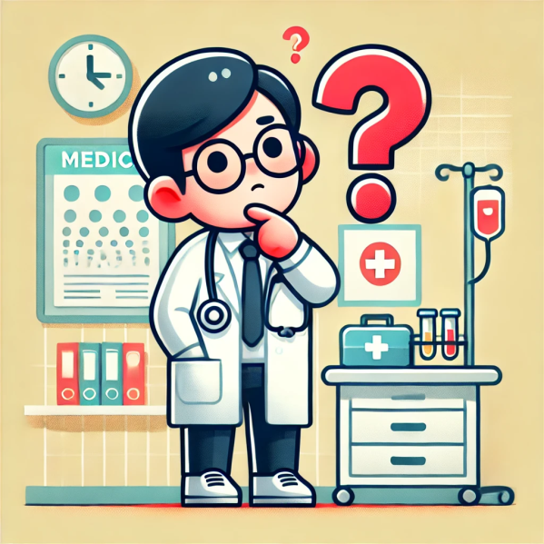
¿Para qué sirve la inteligencia artificial?
La IA se utiliza para automatizar procesos y tomar decisiones basadas en datos.
¿Porqué IA en medicina?
Yo ya me he diagnosticado en Internet.
Solo estoy aquí para una segunda opinion.

Slide 14
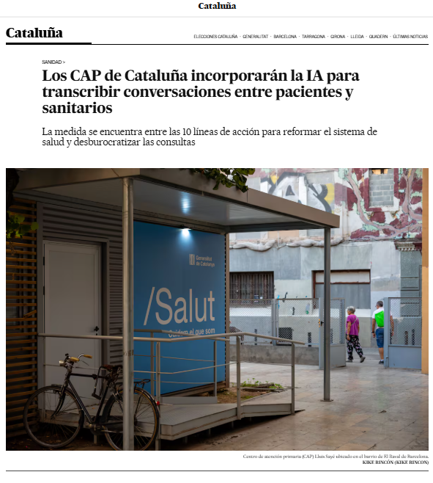
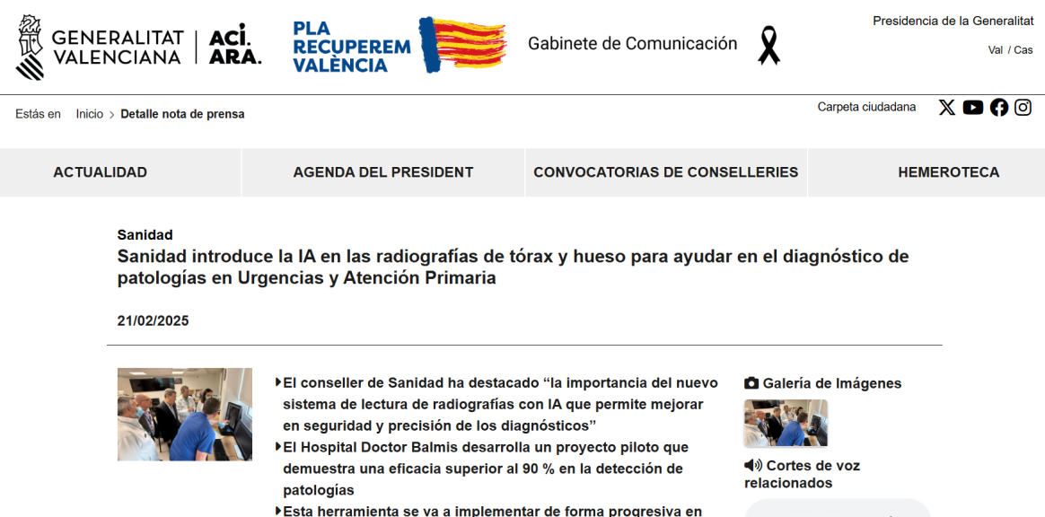
Generalitat Valenciana, Conselleria de Sanidad. Sanidad introduce la IA en las radiografías de tórax y hueso para ayudar en el diagnóstico de patologías en Urgencias y Atención Primaria [Internet]. Valencia: Generalitat Valenciana; 2025 Feb 21 [citado 2025 Abr 23]. Disponible en: https://comunica.gva.es/es/detalle?id=390279631&site=373422400
Claver Carner L. Los CAP de Cataluña incorporarán la IA para transcribir conversaciones entre pacientes y sanitarios. El País [Internet]. 2024 Dec 19 [cited 2025 Apr 23]. Available from: https://elpais.com/espana/catalunya/2024-12-19/los-cap-de-cataluna-incorporaran-la-ia-para-transcribir-conversaciones-entre-pacientes-y-sanitarios.html

Slide 15


Reconocimiento de imagen
Pero… ¿cómo le enseñamos a un ordenador a reconocer un rostro?

Slide 16
¿Chihuahua o Muffin?
FreeCodeCamp. Chihuahua or muffin? My search for the best computer vision API [Internet]. s.f. [citado 7 abr 2025]. Disponible en: https://www.freecodecamp.org/news/chihuahua-or-muffin-my-search-for-the-best-computer-vision-api-cbda4d6b425d/

Slide 17
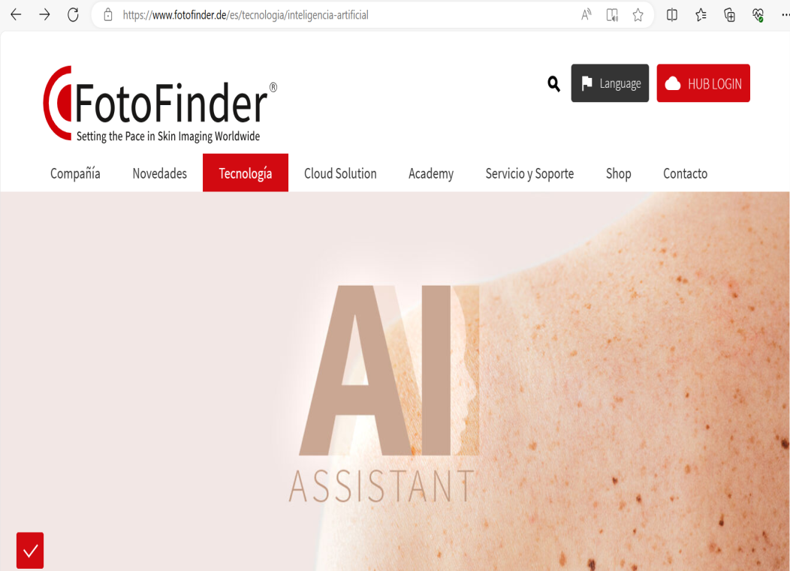
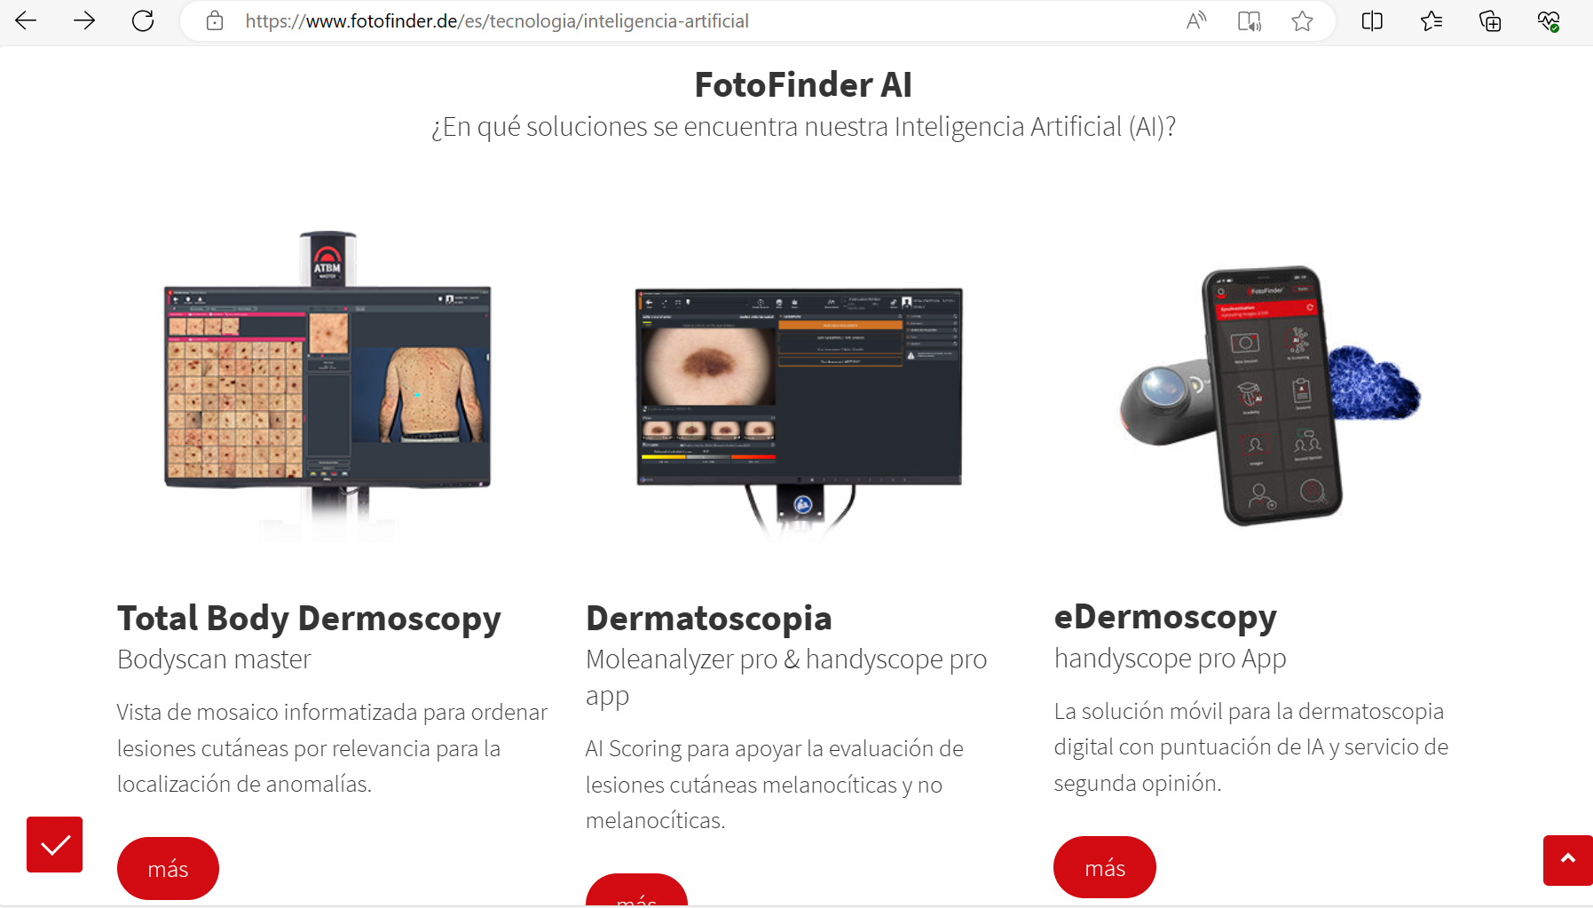
FotoFinder. Inteligencia artificial [Internet]. s.f. [citado 7 abr 2025]. Disponible en: https://www.fotofinder.de/es/tecnologia/inteligencia-artificial

Slide 18








Slide 19
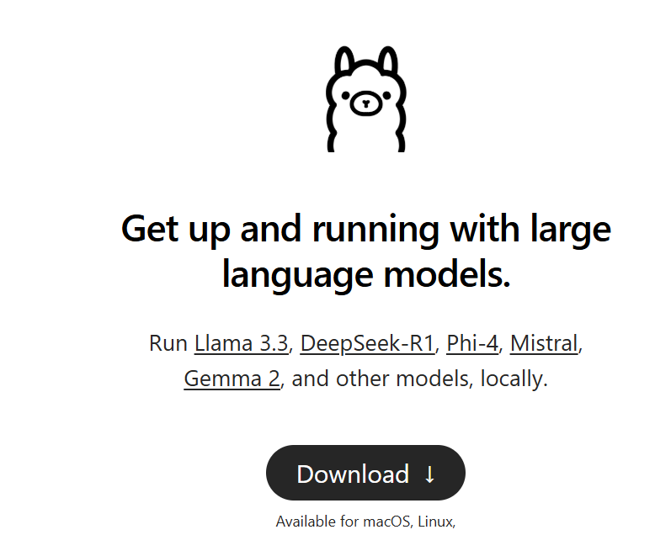
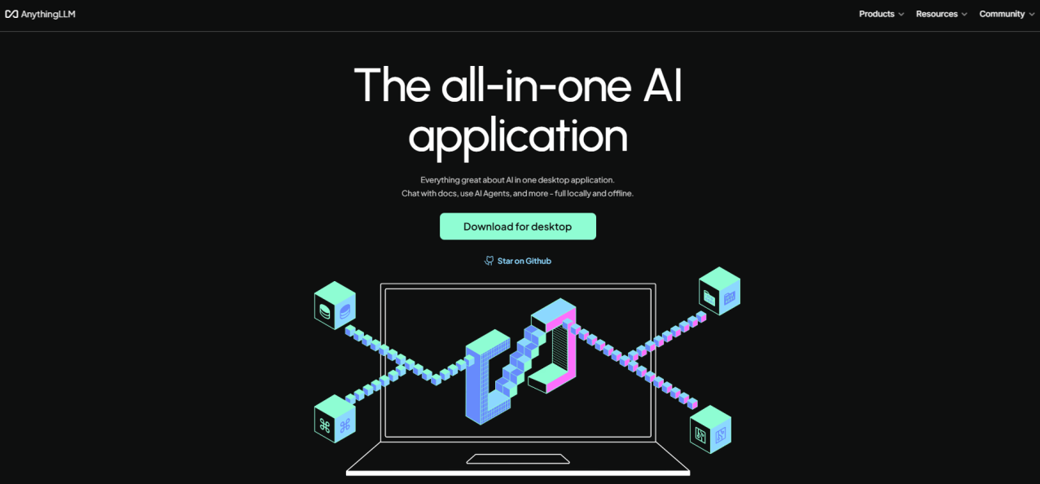
OpenAI ChatGPT (GTPT-4, web)
Anthropic Claude 3.5 Sonnet (web)
Google Gemini 1.5 Flash (web)
DeepSeek V3 (web)
Meta Llama 3.1-8b (local)
Microsoft Phi 4-14b (local)
DeepSeek R1-14b (local)
Ollama InternetInternetInternet. 2023 citado2025abr9citado 2025 abr 9citado2025abr9. Disponible en: https://ollama.com
AnythingLLM InternetInternetInternet. 2023 citado2025abr9citado 2025 abr 9citado2025abr9. Disponible en: https://anythingllm.com/

Slide 20

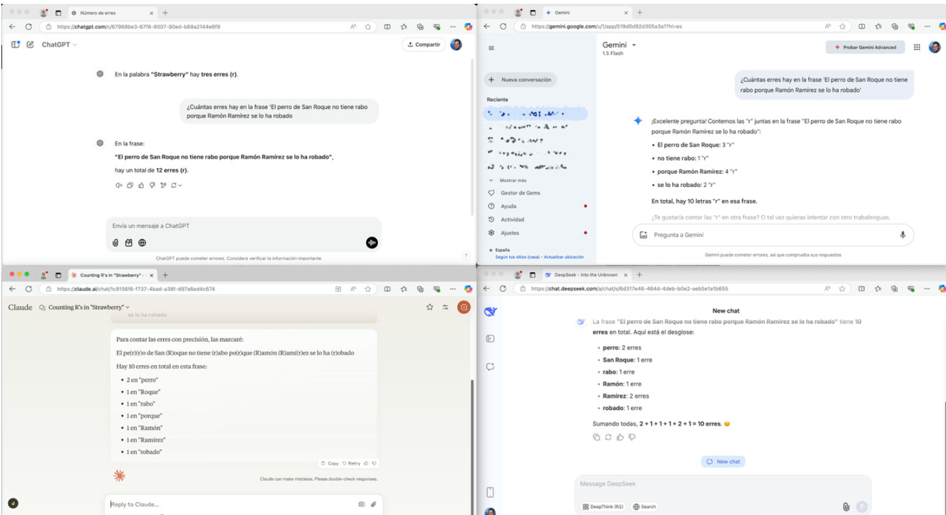
"¿Cuántas erres hay en la frase 'El perro de San Roque no tiene rabo porque Ramón Ramírez se lo ha robado'“?

Slide 21
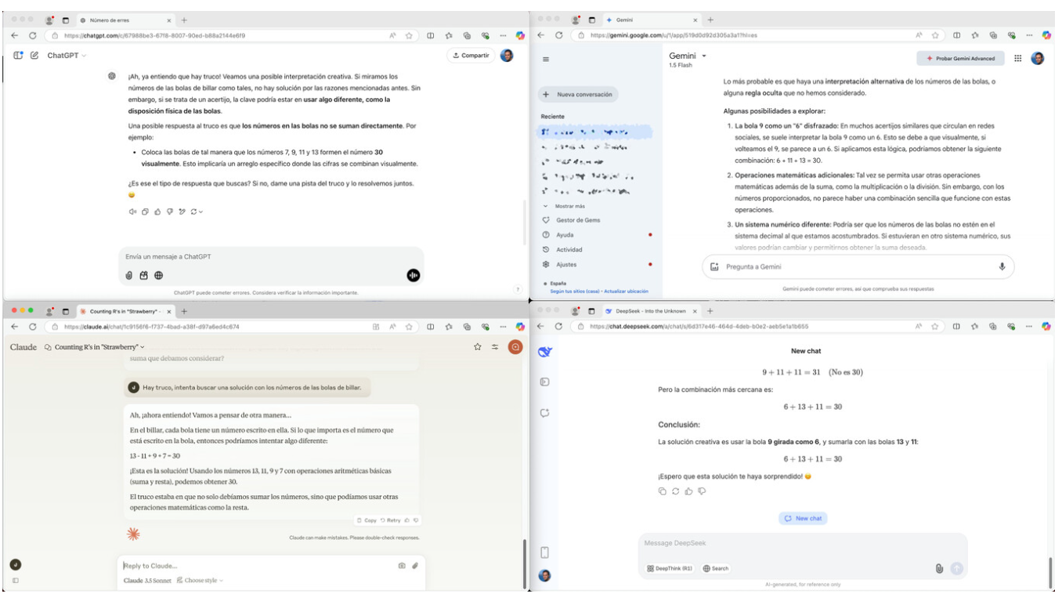
ACERTIJO: "Hay cuatro bolas de billar con los números 7, 9, 11 y 13. Encuentra una combinación de esas bolas que dé como resultado 30". ¿Cómo resolverlo?

Slide 22

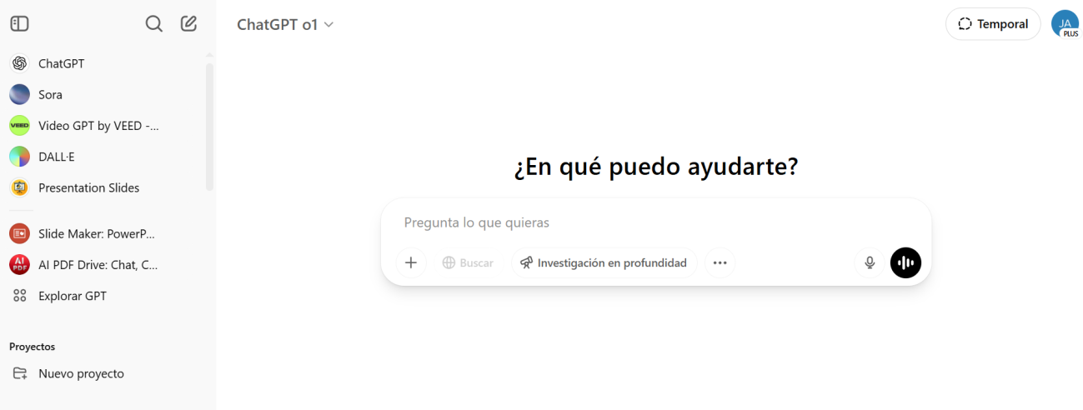
¿Qué es?
Sistema de chat basado en el modelo de lenguaje por Inteligencia Artificial GPT-3, desarrollado por la empresa OpenAI. Es un modelo con más de 175 millones de parámetros, y entrenado con grandes cantidades de texto para realizar tareas relacionadas con el lenguaje, desde la traducción hasta la generación de texto.
Ventajas de ChatGPT
Permitir a los médicos obtener respuestas rápidas a preguntas clínicas y de investigación.
Facilitar la revisión de bibliografía médica al resumir artículos y estudios relevantes.
Ayudar en la búsqueda de protocolos y guías de práctica clínica actualizadas.
Ofrecer apoyo en la elaboración de informes y documentación médica precisa.
Acceso a conocimiento actualizado,
Asistir en la traducción y comprensión de investigaciones publicadas en otros idiomas, así como de traductor por ejemplo de recomendaciones para pacientes.
Asistencia avanzada en educación al paciente.

Slide 23

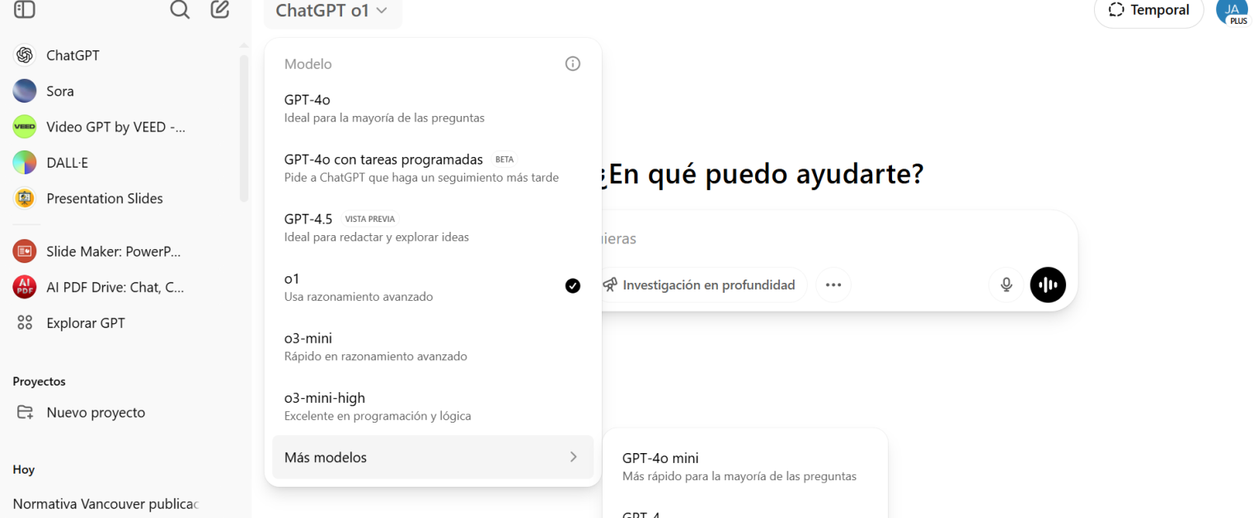
GPT-1: Fue la primera demostración de que los modelos de lenguaje podían aprender representaciones útiles a partir de grandes volúmenes de datos.
GPT-2: Destacó por su capacidad para generar textos sorprendentemente coherentes y contextualmente relevantes a gran escala.
GPT-3: Revolucionó la generación de lenguaje natural gracias a su versatilidad y fluidez en la producción de textos complejos.
GPT-3.5: Refinó la interacción conversacional, mejorando la comprensión y precisión en una amplia variedad de contextos.
GPT-4: Se distingue por su avanzado razonamiento, manejo de matices y respuestas de alta calidad y seguridad.
GPT-4.5: inteligencia emocional.

Slide 24
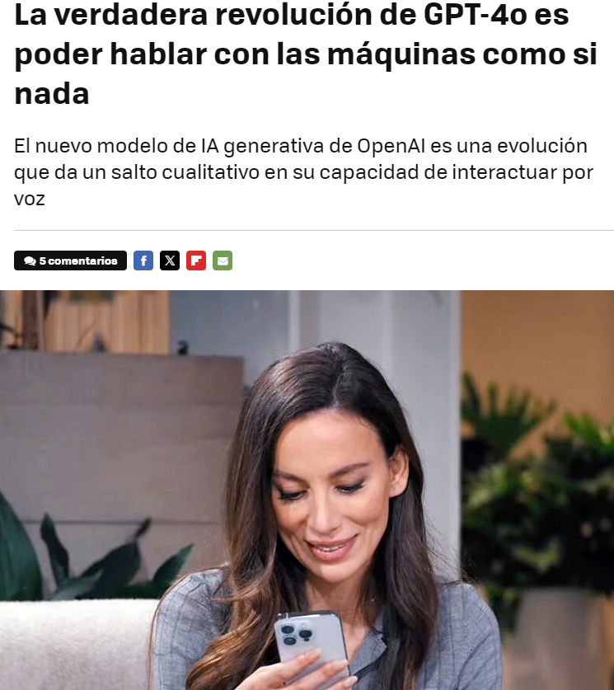
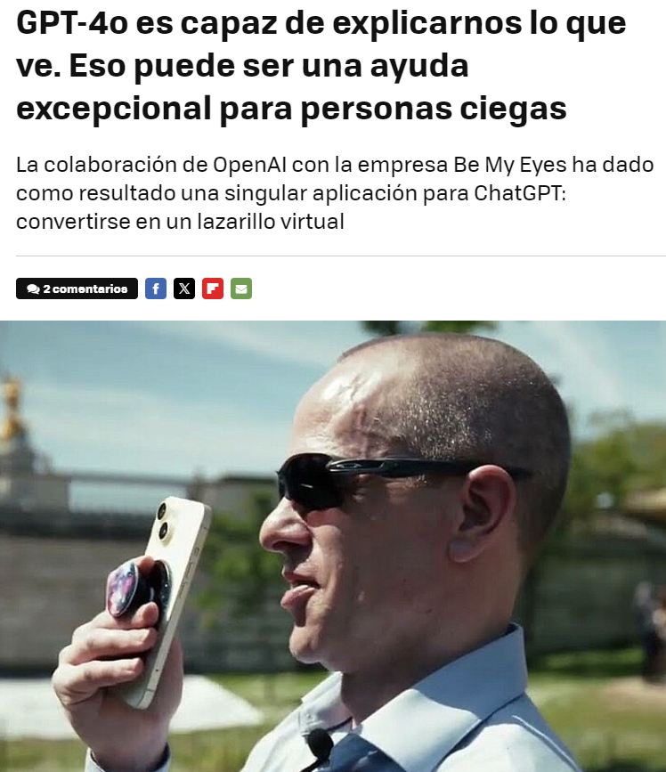
ChatGPT InternetInternetInternet. OpenAI; 2023 citado2025abr9citado 2025 abr 9citado2025abr9. Disponible en: https://chat.openai.com/
GPT-4, capaz de explicarnos lo que ve: eso puede ser una ayuda excepcional para personas ciegas InternetInternetInternet. Xataka; 2025 citado2025abr9citado 2025 abr 9citado2025abr9. Disponible en: https://www.xataka.com/robotica-e-ia/gpt-4o-capaz-explicarnos-que-ve-eso-puede-ser-ayuda-excepcional-para-personas-ciegas

Slide 25
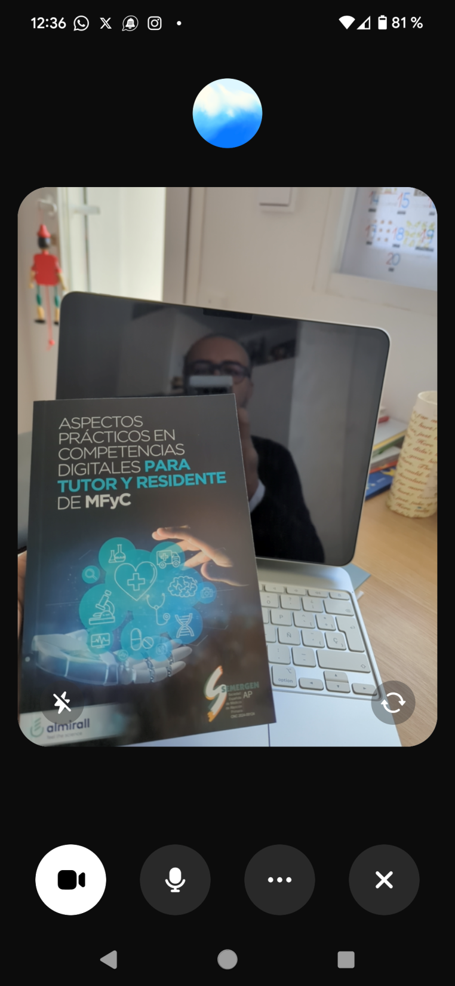
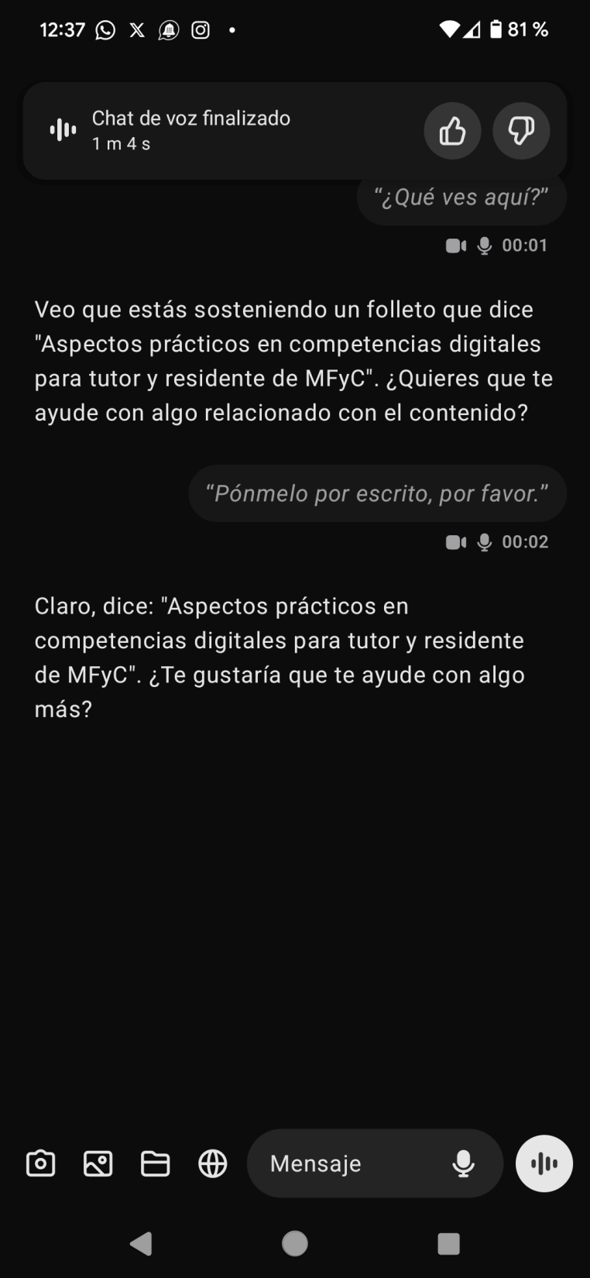

Slide 26
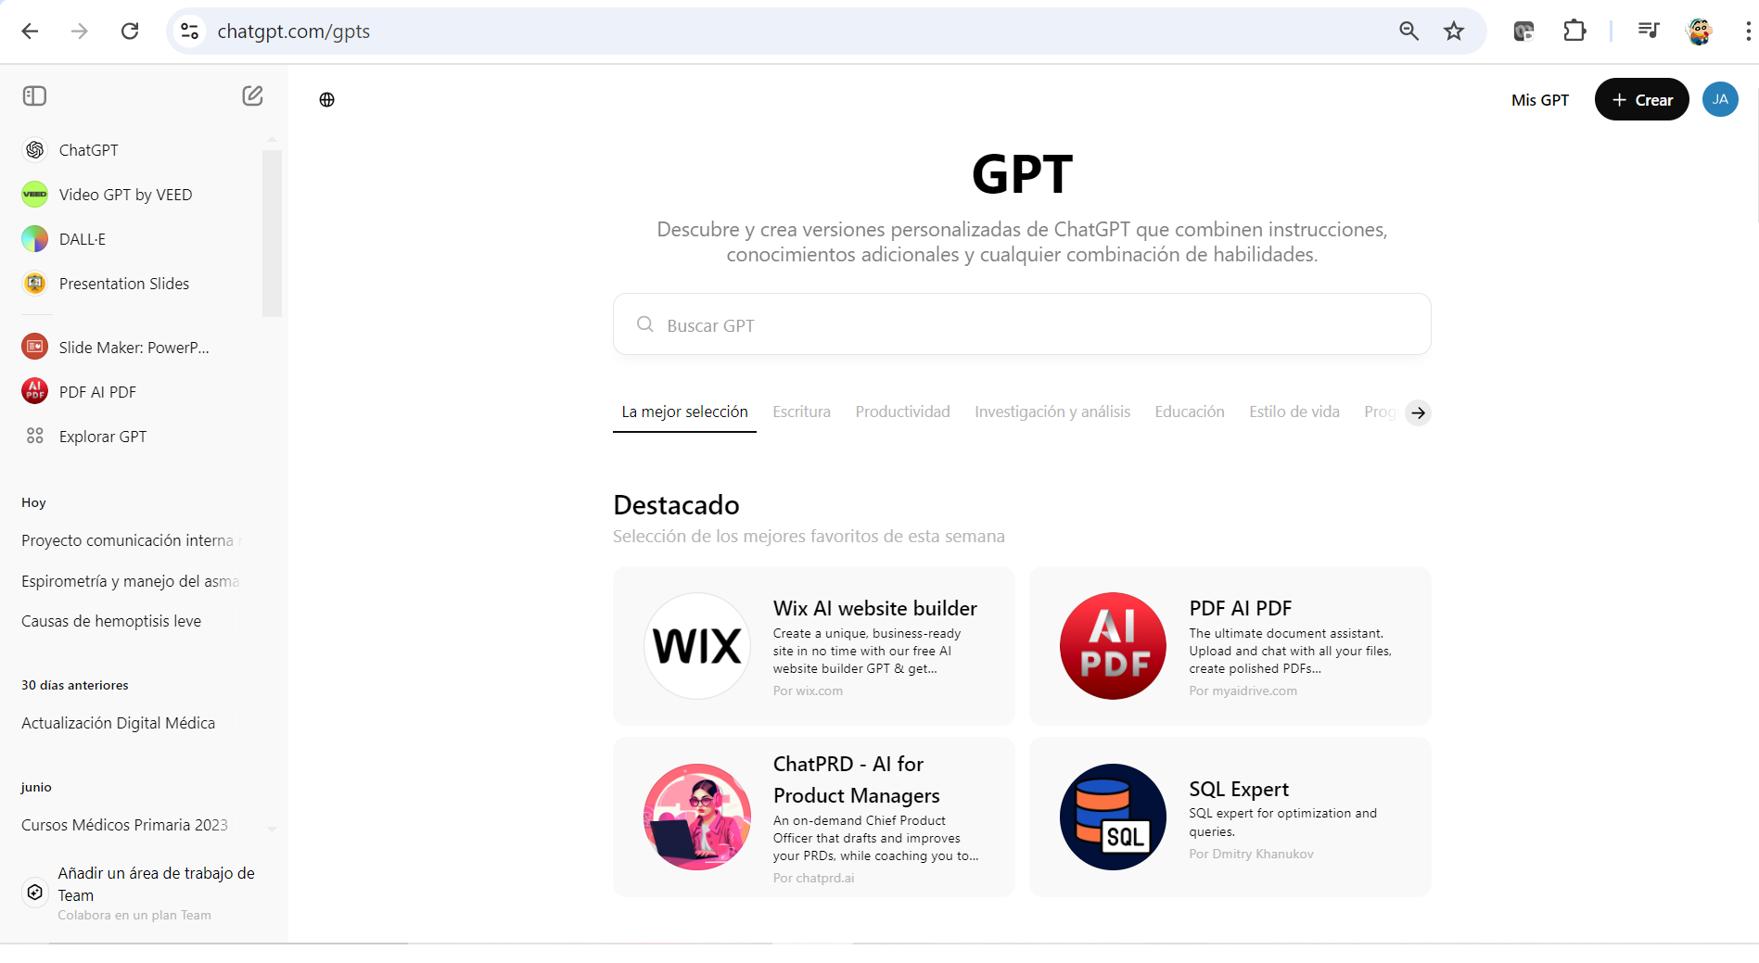

Slide 27
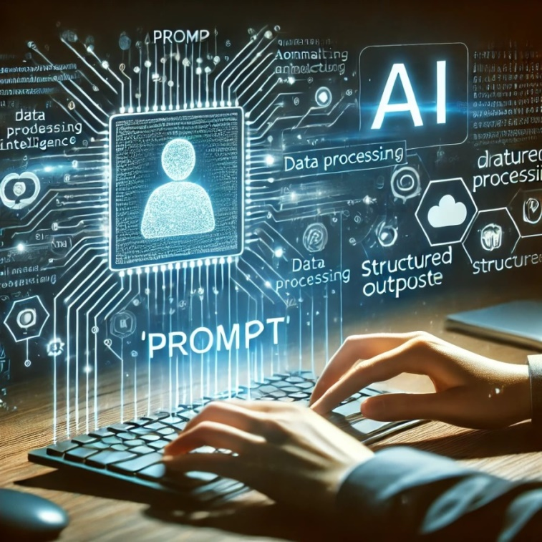
¿Cómo hacer un buen PROMPT?
Un prompt es, en esencia, la instrucción o conjunto de instrucciones que se le da a un sistema de inteligencia artificial para que genere una respuesta.
Un prompt bien diseñado es claro, completo y estructurado.
1. Instrucción Principal (o Tarea Central)
2. Contexto o Antecedentes
3. Detalles y Especificaciones
4. Restricciones y Condiciones
5. Formato y Estructura de la Respuesta
6. Indicaciones de Tono y Estilo (Opcional)
7. Ejemplos o Plantillas (Opcional)

Slide 28
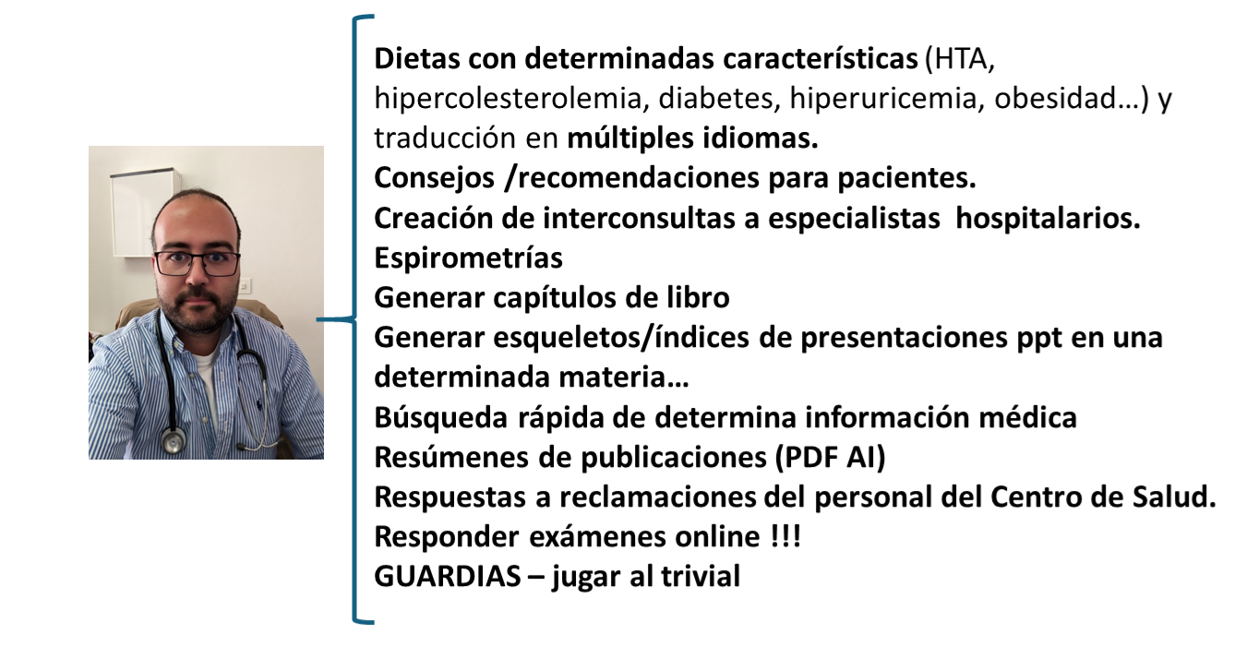
¿Uso real de ChatGPT en mi consulta diaria?
Probemos !
https://chat.openai.com/

Slide 29
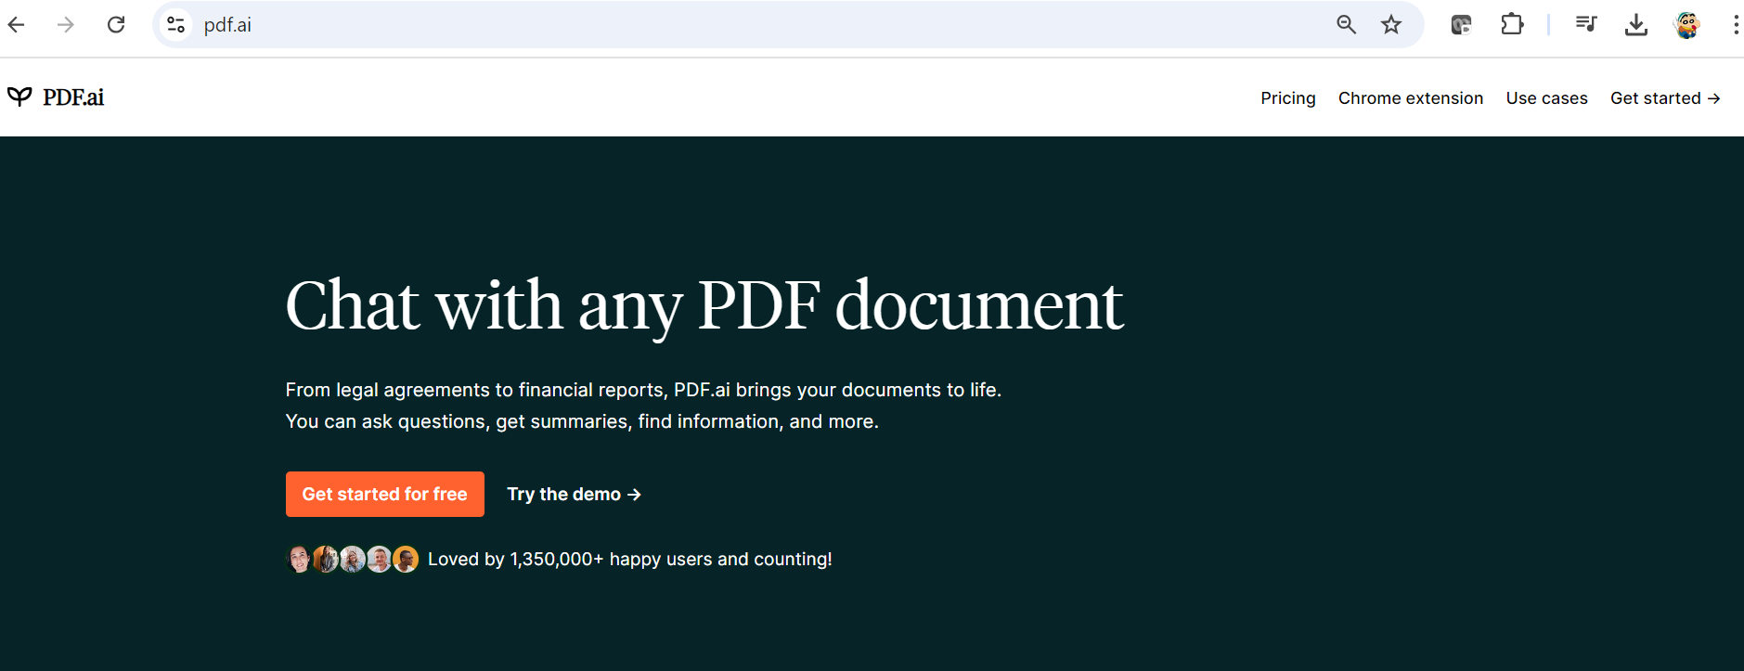
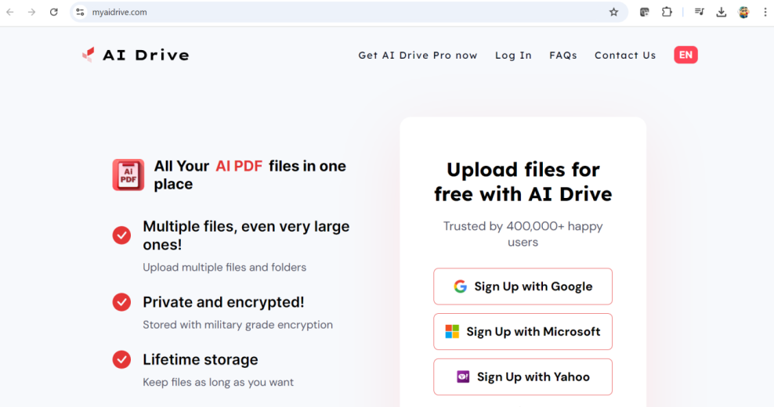
PDF.ai //AI DRIVE drive

Slide 30
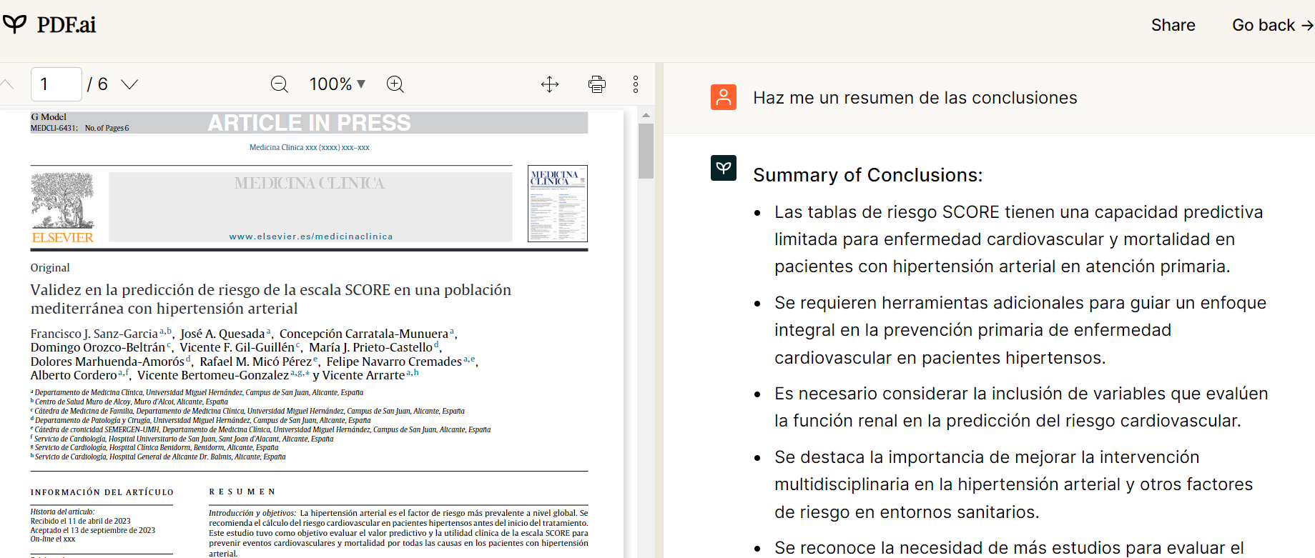
Ventajas de PDF.ai //AI DRIVE drive
Extracción y análisis rápido de documentos clínicos.
Búsqueda precisa por términos médicos.
Resúmenes de investigaciones científicas con los límites que le marques.
Organización de archivos.
Traducción múltiples idiomas.
Compatible con múltiples formatos (PDF, Excel, Word, TXT …)

Slide 31
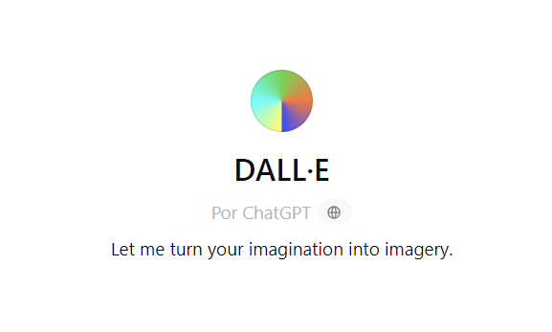
DALL-E
Ventajas de DALL·E
Visualización de conceptos médicos complejos: Generar imágenes didácticas para explicar enfermedades, procedimientos o anatomía a pacientes. Crear modelos visuales que faciliten la comprensión de procesos fisiológicos o patológicos.
Educación médica y docencia
Diseño de materiales para pacientes, explicaciones más claras.
Planificación quirúrgica o de procedimientos
Apoyo en campañas de salud o comunicación visual
Accesibilidad y personalización. Ejemplo: crear recursos visuales adaptados a distintas poblaciones (niños, personas con discapacidades, poblaciones rurales…).

Slide 32
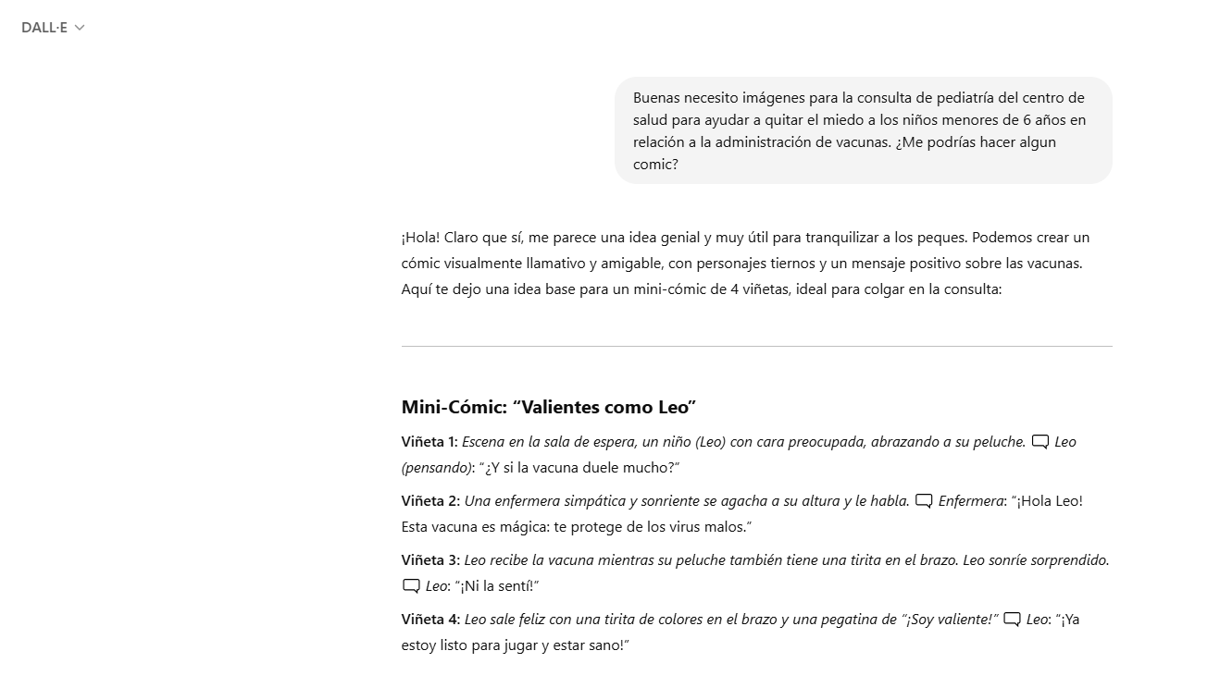
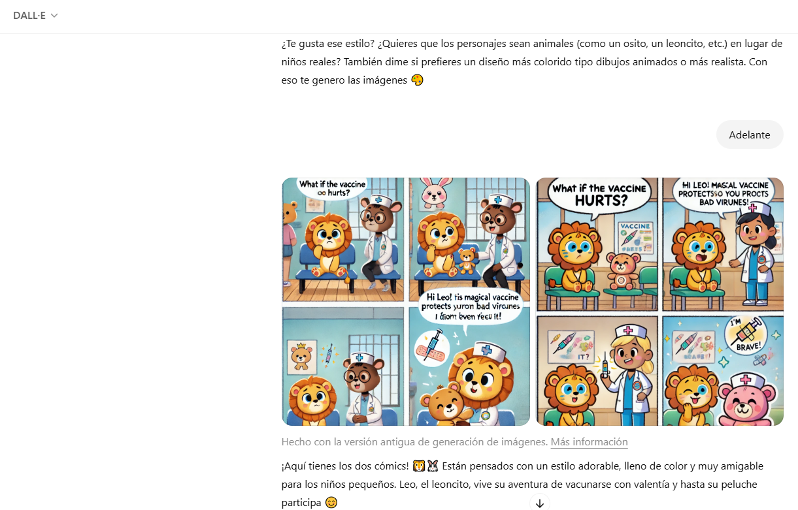
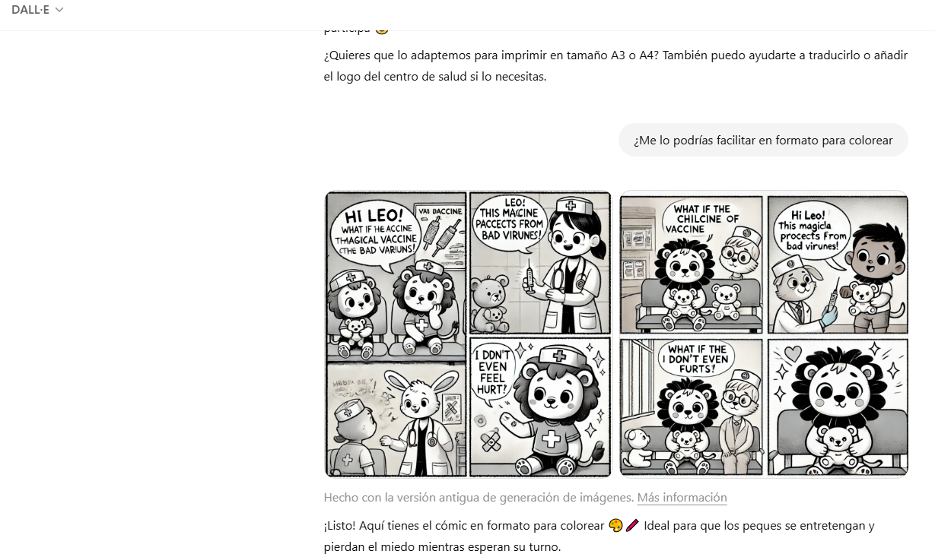

Slide 33
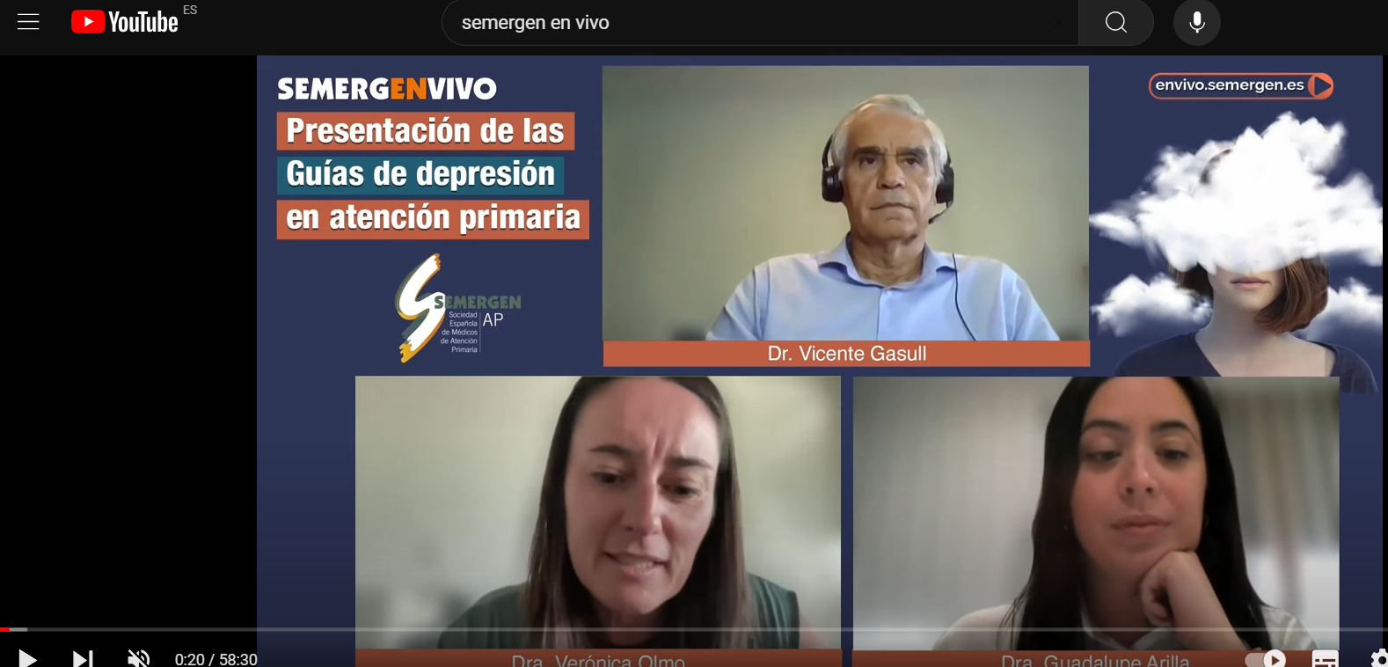
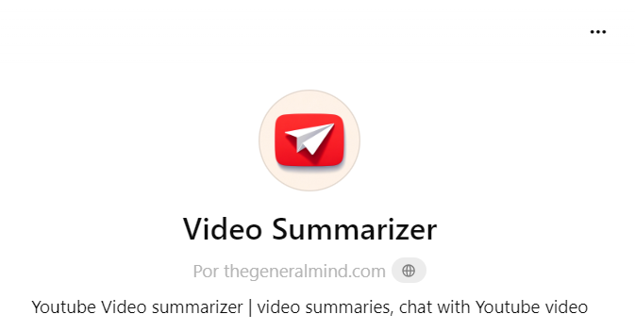
Video Summarizer

Slide 34

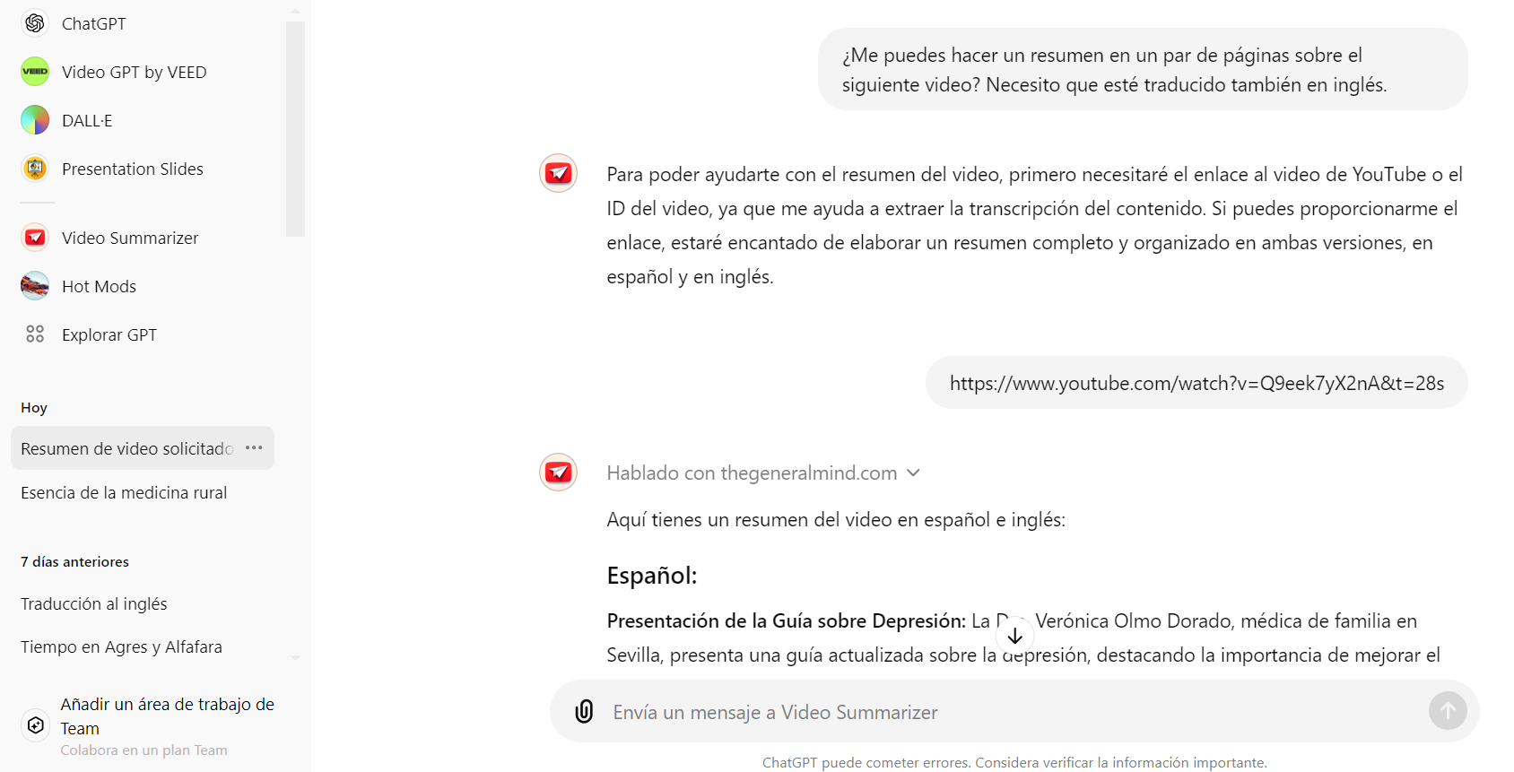

Slide 35
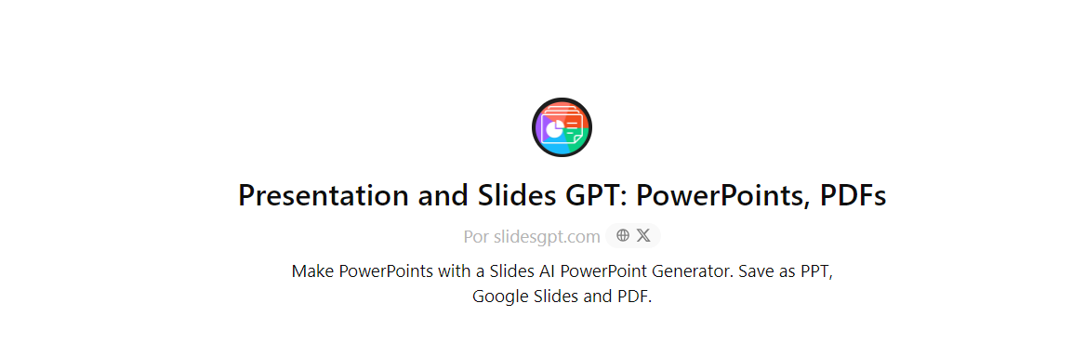
Presentation and Slides GPT

Slide 36
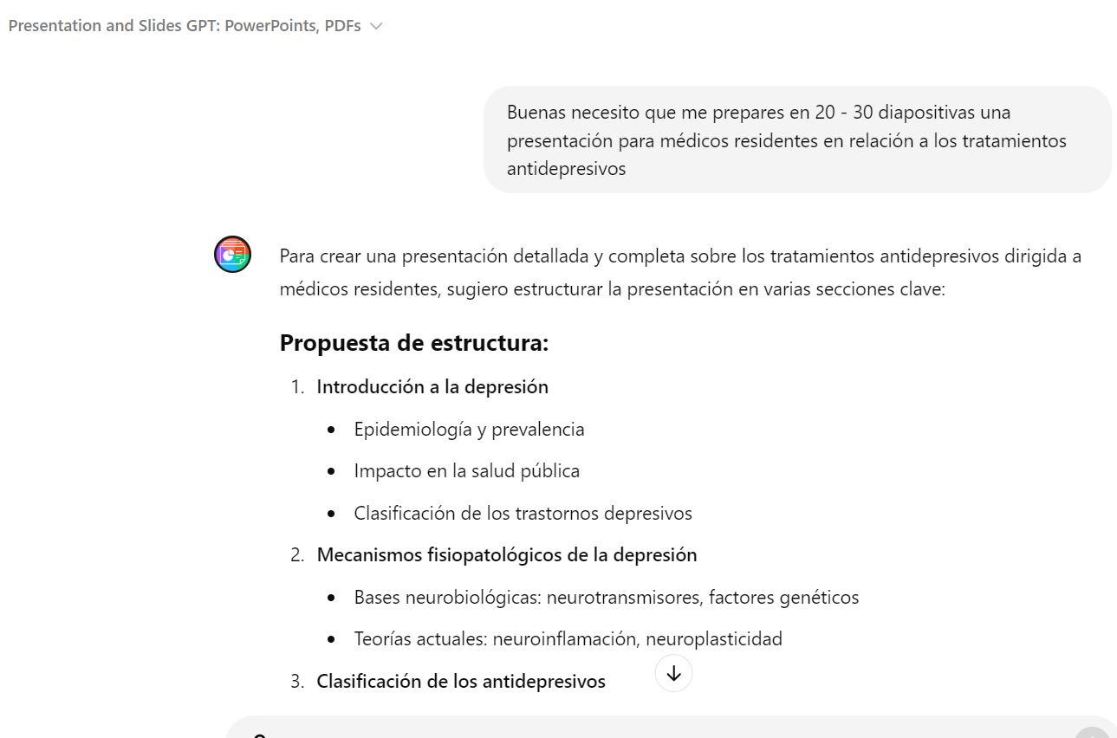
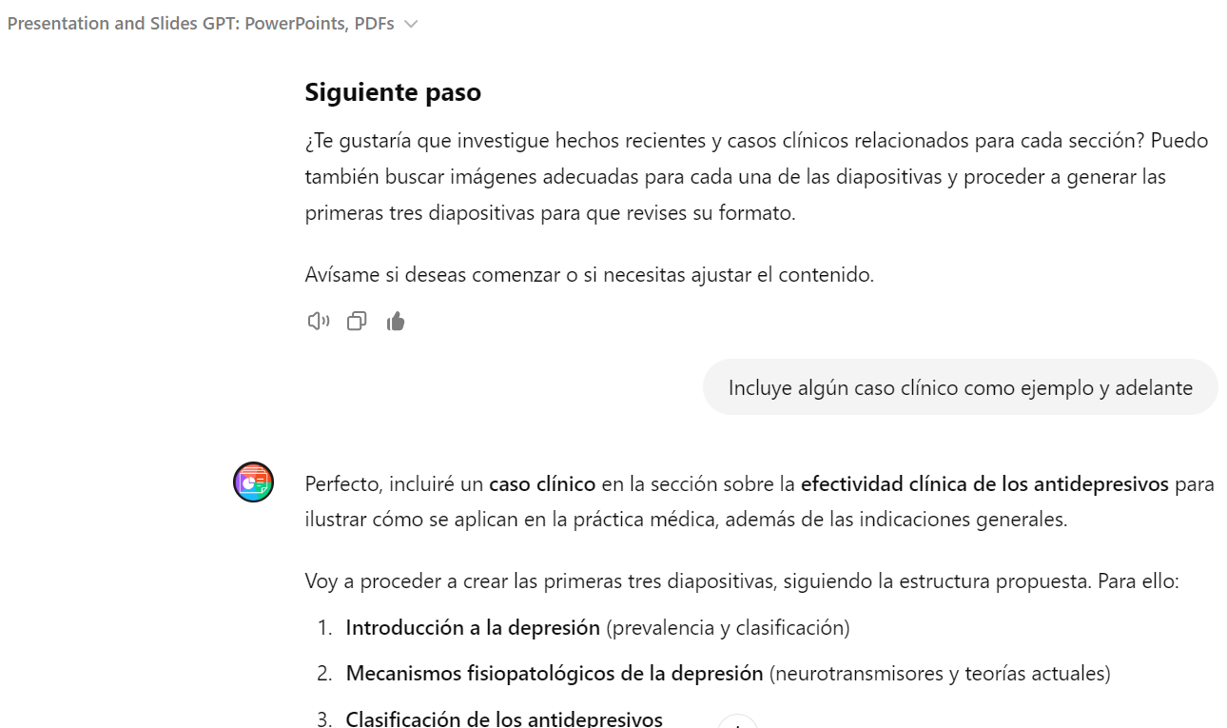
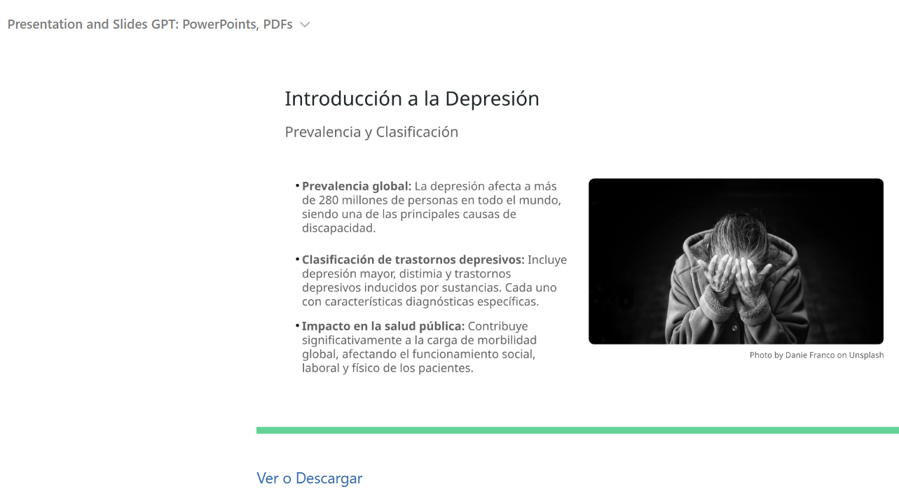

Slide 37
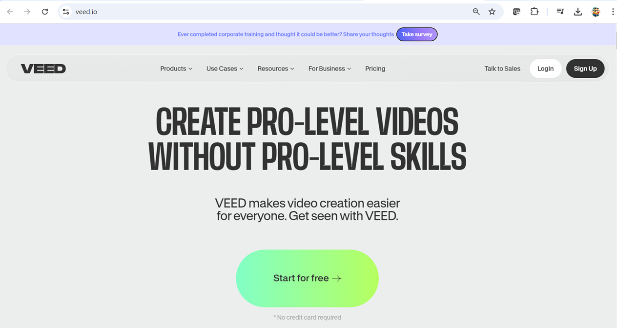

Slide 38
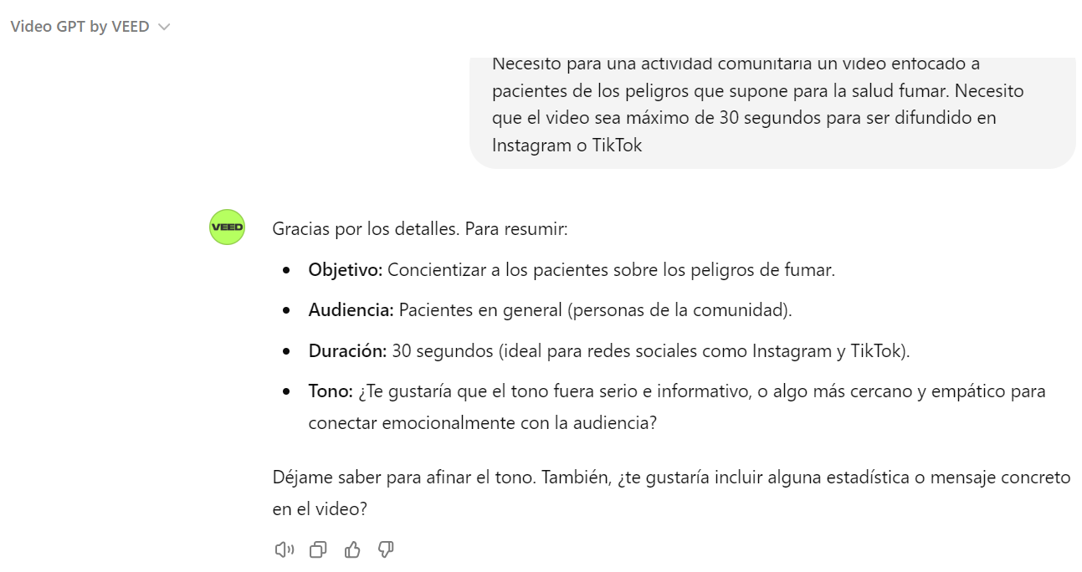




Slide 39



Slide 40


Slide 41


Slide 42



Slide 43



Slide 44



Slide 45


https://sites.research.google/med-palm/
Singhal, K., Azizi, S., Tu, T. et al. Large language models encode clinical knowledge. Nature 620, 172–180 (2023). https://doi.org/10.1038/s41586-023-06291-2

Slide 46


https://www.youtube.com/watch?v=HSiAeJTcBhI

Slide 47





Sistema para pacientes
Realiza una serie de preguntas sobre los síntomas
Propone posibles diagnósticos
Avisa al paciente sobre posible episodios alarmantes

Slide 48





Utilizan tareas sencillas para medir el estado de pacientes ancianos
Ayuda a Detectar el Alzheimer y otras demencias.

Slide 49




Ayuda a analizar imágenes médicas
Puede detectar enfermedades
Chat en el móvil
Varias Versiones
  Radiología
  Neurología
  Cardiología
  Trauma
  Vascular

Slide 50



Slide 51


Slide 52




GRÀCIES
Francisco Javier Sanz García
Especialista en MFyC. Departamento de Salud de Alcoy.
Coordinador del Grupo de Trabajo de Innovación Digital en Salud de SEMERGEN
@javikin84
PROBAR, PROBAR Y PROBAR !!!

Slide 53
PASEMOS A PRACTICAR!!!

